Slide 1
РОЗСТРІЛЯНЕ
ВІДРОДЖЕННЯ
1917-1937

Slide 2
Розстріляне відродження або
Червоний ренесанс
– літературно- мистецьке покоління 20-х – початку 30-х рр. в Україні, яке дало високохудожні твори у галузі літератури, живопису, музики, театру, знищене тоталітарним сталінським режимом.

Slide 3

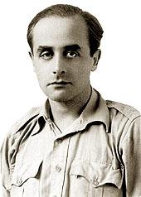
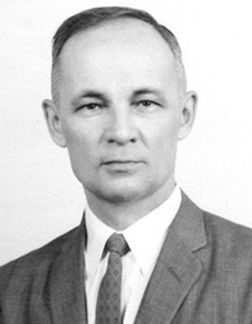
Поняття «Розстріляне Відродження» з’явилося через два десятиліття після трагічних подій. Першим сформулював Єжи Ґедройц.
1958 р. у листі до українського літературознавця Юрія Лавріненка, який працював на замовлення польського публіциста над антологією української літератури 1917-33 рр., запропонував назвати роботу саме так.
За цей час українська культура спромоглася компенсувати трьохсотрічне колоніальне становище та нівелювати вплив інших культур, російської зокрема і стати цікавою українському читачеві.
На 1 жовтня 1925 року в Україні нараховувалося 5000 письменників.

Slide 4
Історико-культурні передумови
Відродження національно-культурного руху в кінці ХІХ – поч. ХХ ст.
Національно-державницький рух. Створення держави, початок розвитку усіх державницьких інституцій.
Розвиток освіти, науки, книговидавництва та періодики.
Розвій національного мистецтва – живопису, скульптури, архітектури, музики
Створення перших літературно-мистецьких груп та організацій.

Slide 5
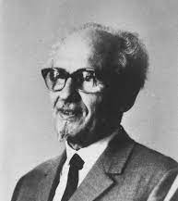
Двоколійність української літератури
Уперше ввів поняття Григорій Костюк
Двоколійність літератури - паралельний та одночасний розвиток національної літератури на «материковій» Україні та за її межами.
Емігранти В. Винниченко, О.Олесь, М. Вороний, М. Садовський, В. Самійленко, С. Русова, С. Черкасенко, М. Шаповал, В.Горовіц, Г.Нейгауз, Д.Антонович, М.Грушевський, Є.Чикаленко, Д.Дорошенко, В.Щербаківський,
Є Маланюк та ін.

Slide 6
Література 20-30-х рр. розвивалася під впливом трьох чинників
західноєвропейського модернізму і тих філософських концепцій, що він ніс із собою;
революційних комуністичних ідеалів, сформованих під впливом марксистсько-ленінської ідеології;
національних філософських та літературних традицій.

Slide 7
Наскрізні риси національної літератури
Спонтанність та строкатість
Масовість
Експериментальність

Slide 8
Літературно-естетичні угруповання
Біла студія 1917
П. Тичина, Я.Савченко, К.Поліщука, О.Слісаренко, В.Кобилянський, М.Семенко, Г. Журба, А. Петрицький та ін.
Музагет
1919 увійшли теоретики символізм - Ю. Меженко
Гроно
1919Приєдналися Д.Загул, М.Терещенко, П.Филипович
АсПис1921
ввійшли Г.Косинка, Б.Антоненко-Давидович, М. Зеров та ін.
Аспанфут 1921-1924
М. Семенко, Гео Шкурупій, Михайль Семенко, Юліан Шпол (Михайло Яловий), Олекса Слісаренко, Мирослав Ірчан (Андрій Баб'юк), Марко Терещенко. .

Slide 9

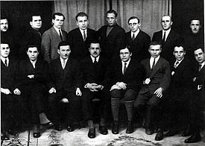
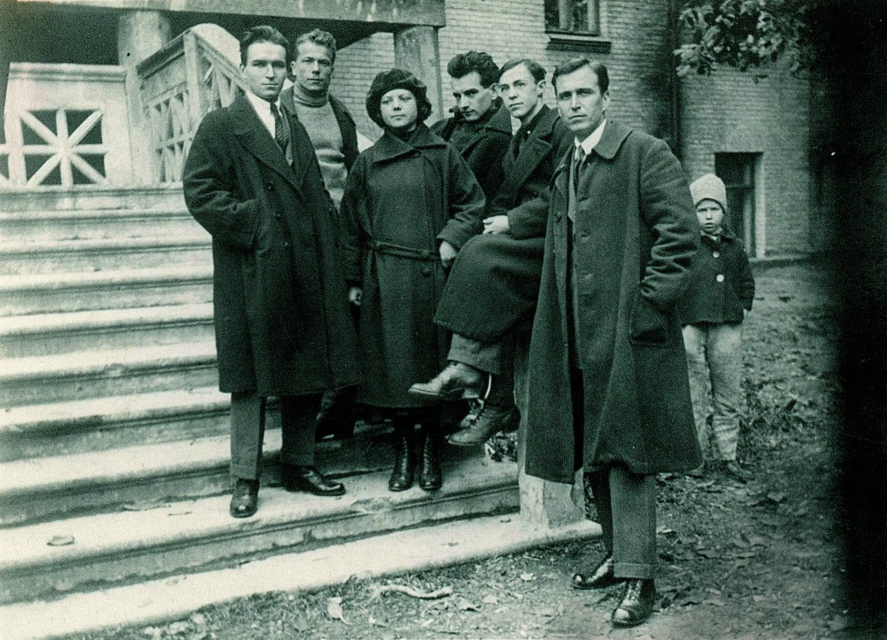
Літературатурно-мистецькі угруповання
АсПис1921
Неокласики
1923
Ланка (1924)
МАРС (1926-1928)
ВАПЛІТЕ (1925-1928)

Slide 10
Масові організації
Пролеткультівські організації
Плуг (1922-1926)
С. Пилипенко
ГАРТ (1923-1926)
В. Еллан-Блакитний,
І. Кулик
Всеукраїнська спілка українських пролетарських письменників (ВУСПП)
1927

Slide 11
Літературно-естетичні течії
Модернізм: символізм, неокласицизм, неореалізм, неоромантизм – романтика вітаїзму, необароко, імпресівонізм.
Авангардизм: конструктивізм, панфутуризм

Slide 12
Новаторство
Основними складниками новітньої еліти її світогляду були:
бунт,
самостійність мислення
щира віра у власні ідеали.
В більшості своїй це були інтелектуали, які робили ставку на особистість, а не на масу. За їх зовнішньою «радянськістю» ховалися глибокі пошуки й запити.

Slide 13
Літературна дискусія
3 етапи
1 – 1925-1926
2 - 1926 – 1928
3 – 1929 - 1937

